Slide 1
HƯỚNG DẪN SỬ DỤNG
Web Học Tập
Khoa Học Tự Nhiên
Ôn tập Hóa • Vật Lý • Sinh Học — Lớp 8
🔗 learn-web-wb7t.onrender.com

Slide 2
NỘI DUNG TRÌNH BÀY
Tổng quan hướng dẫn sử dụng
01
04
Giới thiệu website
Môn Vật Lý
Mục đích, đối tượng và tính năng tổng quan
Mô phỏng thí nghiệm & câu hỏi kiểm tra
02
05
Trang chủ & chọn môn học
Môn Sinh Học
Cách điều hướng và bắt đầu
Cơ thể người & hệ cơ quan
03
06
Môn Hóa Học
Mẹo học hiệu quả
Bảng tuần hoàn tương tác & bài tập trắc nghiệm
Gợi ý sử dụng tối ưu

Slide 3
01
GIỚI THIỆU WEBSITE
Web Học Tập Khoa Học Tự Nhiên là gì?
📚
Dự án KHKT
🎯
Trắc nghiệm thông minh
Được phát triển phục vụ học sinh lớp 8 ôn tập 3 môn khoa học cơ bản
Mỗi môn có 5 câu hỏi trắc nghiệm đa dạng kèm đáp án giải thích chi tiết
🔬
Học liệu tương tác
📊
Theo dõi kết quả
Bảng tuần hoàn, mô phỏng thí nghiệm vật lý và sơ đồ cơ thể người sinh động
Xem điểm số và kết quả sau mỗi bài kiểm tra để biết mức độ tiến bộ

Slide 4
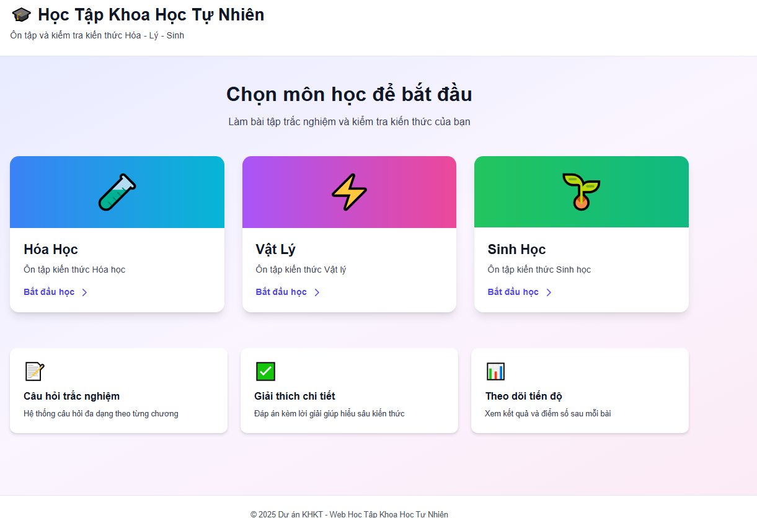
02
TRANG CHỦ & CHỌN MÔN HỌC
Điều hướng và bắt đầu học
🌐 Truy cập: learn-web-wb7t.onrender.com
💡 Nhấn vào bất kỳ môn nào để bắt đầu ôn tập ngay lập tức

Slide 5
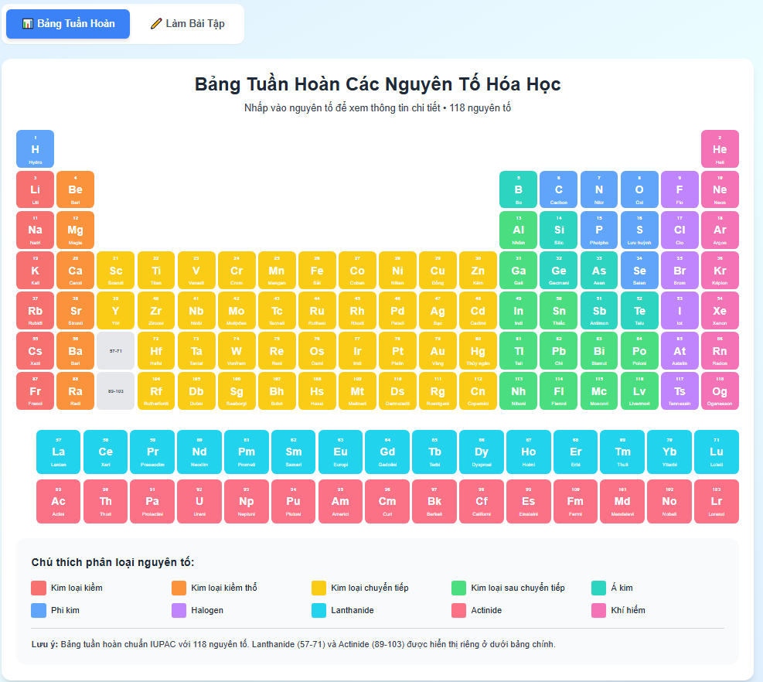
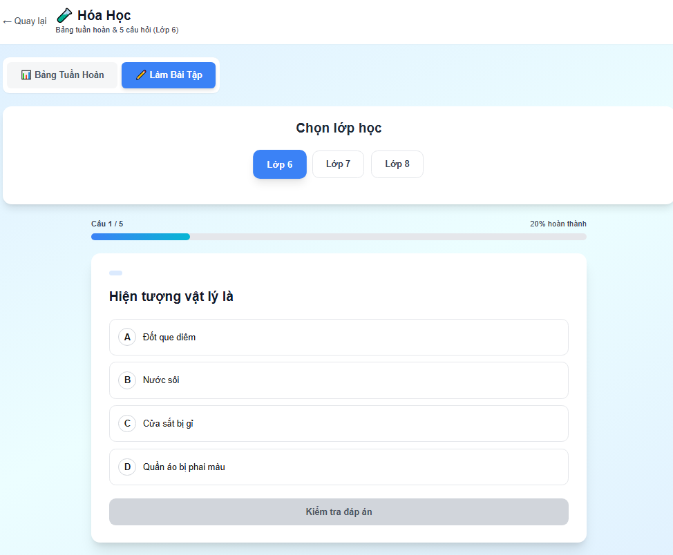
03
🧪 MÔN HÓA HỌC
Bảng tuần hoàn tương tác & Bài tập trắc nghiệm

Slide 6
04
⚡ MÔN VẬT LÝ
Mô phỏng thí nghiệm tương tác & Bài tập trắc nghiệm
6 THÍ NGHIỆM MÔ PHỎNG:
🔦
⚖️
💧
Phản Xạ Ánh Sáng
Con Lắc
Áp Suất
Điều chỉnh góc tới, quan sát góc phản xạ
Mô phỏng dao động con lắc đơn
Thí nghiệm áp suất chất lỏng
💪
🎯
💥
Lực & Gia Tốc
Chuyển Động Ném
Va Chạm
Định luật Newton F = ma
Mô phỏng ném ngang, ném xiên
Bảo toàn động lượng trong va chạm
💡 Mỗi thí nghiệm có thanh trượt điều chỉnh thông số và giải thích khoa học kèm theo

Slide 7
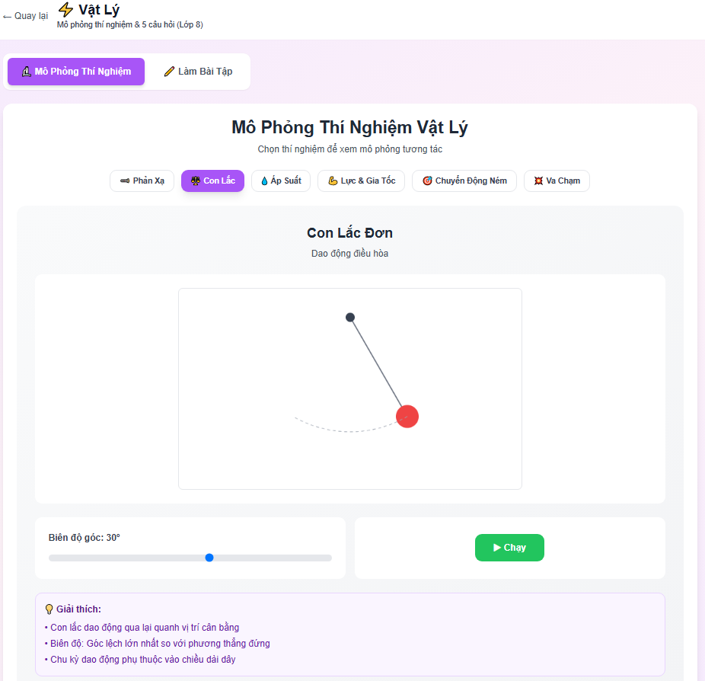
04
⚡ MÔN VẬT LÝ
Mô phỏng thí nghiệm tương tác & Bài tập trắc nghiệm

Slide 8
05
🌱 MÔN SINH HỌC
Cơ thể người & 9 hệ cơ quan
❤️
Hệ tuần hoàn
🫁
Hệ hô hấp
🥗
Hệ tiêu hóa
Nhấp để xem chi tiết →
Nhấp để xem chi tiết →
Nhấp để xem chi tiết →
🧠
Hệ thần kinh
🦴
Hệ xương
💪
Hệ cơ
Nhấp để xem chi tiết →
Nhấp để xem chi tiết →
Nhấp để xem chi tiết →
🚿
Hệ bài tiết
⚗️
Hệ nội tiết
🛡️
Hệ miễn dịch
Nhấp để xem chi tiết →
Nhấp để xem chi tiết →
Nhấp để xem chi tiết →
💡 Nhấp vào từng hệ cơ quan trên sơ đồ để xem mô tả chức năng chi tiết

Slide 9
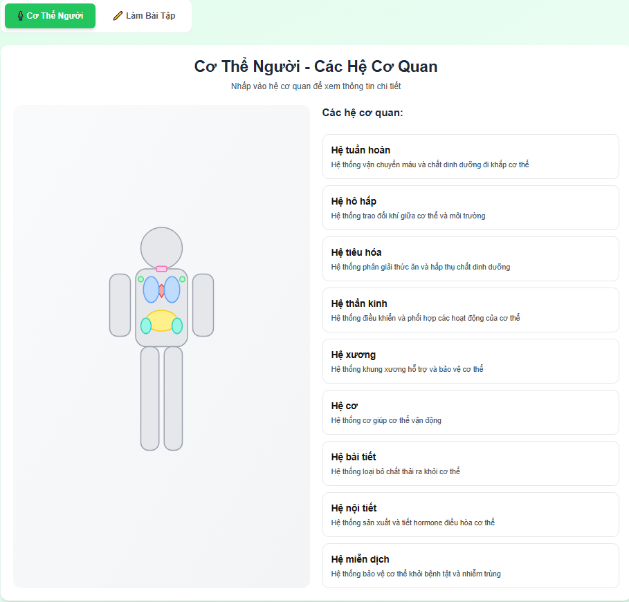
05
🌱 MÔN SINH HỌC
Cơ thể người & 9 hệ cơ quan

Slide 10
06
MẸO HỌC HIỆU QUẢ
Tối ưu hoá trải nghiệm học tập
🔄
Học theo vòng lặp
🔬
Dùng mô phỏng Vật Lý
Xem bảng tuần hoàn / sơ đồ trước → làm bài kiểm tra → xem lại chỗ sai → lặp lại cho đến khi đạt điểm tốt.
Kéo thanh trượt để thay đổi thông số thí nghiệm. Quan sát sự thay đổi trực quan giúp ghi nhớ định luật sâu hơn.
🖱️
Khám phá tương tác
📱
Học mọi lúc mọi nơi
Nhấp vào từng nguyên tố trên bảng tuần hoàn và từng hệ cơ quan — mỗi mục đều có thông tin chi tiết ẩn bên trong.
Website hoạt động trên cả máy tính và điện thoại — học trên đường đi, trong giờ nghỉ hoàn toàn được!
⏱️
Học từng chủ đề nhỏ
✍️
Ghi chép song song
Mỗi lần chỉ cần 5–10 phút: chọn 1 môn, làm 5 câu trắc nghiệm, xem kết quả — phù hợp ôn thi trước kiểm tra.
Dùng web để kiểm tra kiến thức, song song với vở ghi và sách giáo khoa để có kết quả học tốt nhất.

Slide 11
QUY TRÌNH LÀM BÀI TRẮC NGHIỆM
Từng bước chi tiết cho cả 3 môn
1
🏠 Vào trang chủ
2
📚 Chọn môn học
3
✏️ Tab Làm Bài Tập
Truy cập learn-web-wb7t.onrender.com
Nhấn vào Hóa, Lý hoặc Sinh
Chuyển sang tab bài tập trắc nghiệm
4
🖱️ Chọn đáp án
5
✅ Xem kết quả
6
📊 Xem điểm số
Đọc câu hỏi và click vào đáp án bạn cho là đúng
Đáp án đúng/sai hiển thị cùng giải thích
Hoàn thành để xem tổng kết điểm số

Slide 12
🎓
Chúc bạn học tốt!
Hóa học • Vật lý • Sinh học — Lớp 8
🔗 learn-web-wb7t.onrender.com
3
118
6
Môn học
Nguyên tố
Thí nghiệm

